Slide 1





SISTEM INVETARIS TOKO PERTANIAN MBAH METH
Oleh: Kelompok 4

Slide 2

Anggota Kelompok
  Ardi Surya Purnama (E41251140)
  Ahmad Maulana Al Ayyubi (E41251100)
  Christian Wardana (E41251528)
  Farin Sevany Kasih (E41251508)

Slide 3
BACKGROUD
Toko Pertanian Mbah Meth masih mengandalkan pencatatan stok secara manual menggunakan buku tulis, sehingga sering terjadi ketidakakuratan data, kesalahan input, dan kesulitan dalam melacak barang yang masuk maupun keluar. Seiring bertambahnya jenis produk dan meningkatnya aktivitas penjualan, sistem manual ini menjadi tidak efisien dan menghambat pemilik toko dalam mengetahui kondisi stok secara cepat dan tepat. Untuk mengatasi permasalahan tersebut, diperlukan pengembangan website sistem inventaris yang mampu mencatat, memproses, dan menyajikan data stok secara otomatis, akurat, serta real-time agar pengelolaan inventaris dapat dilakukan dengan lebih modern dan terstruktur.

Slide 4
PURPOSE
Tujuan dari pengembangan website sistem inventaris ini adalah untuk mengatasi berbagai kendala yang muncul akibat pencatatan stok manual di Toko Pertanian Mbah Meth. Sistem ini bertujuan menyediakan proses pencatatan barang masuk dan keluar yang lebih akurat, mempermudah pelacakan pergerakan stok, serta menyajikan informasi inventaris secara real-time. Dengan adanya sistem berbasis web, pengelolaan stok dapat dilakukan secara lebih efisien, terstruktur, dan dapat diakses kapan saja sehingga mendukung kelancaran operasional toko dan pengambilan keputusan yang lebih tepat.

Slide 5
METODOLOGI
1. Diskusi awal untuk menentukan UMKM yang menjadi objek serta sistem yang akan dikembangkan.
2. Wawancara dan observasi guna mengidentifikasi kebutuhan UMKM dan permasalahan dalam pengelolaan inventaris.
3. Perancangan ERD sebagai dasar hubungan antar data.
4. Penyusunan schema relasional berdasarkan hasil ERD
5. Perancangan tabel database meliputi penentuan struktur dan relasi data.
6. Perancangan tampilan web sesuai kebutuhan pengguna.
7.Pembuatan landing page menggunakan template bootstrap.
8. Pengembangan halaman customer seperti landing page, informasi barang, dan stok etalase.
9. Pengembangan halaman admin meliputi dashboard, stok gudang, stok etalase, pendataan, dan penempatan.
10. Integrasi sistem dengan database menggunakan operasi CRUD.
11. Pengujian sistem untuk memastikan fungsi berjalan dengan baik.
12. Pengunggahan kode ke GitHub sebagai dokumentasi project.
13. Penyusunan laporan akhir sebagai dokumentasi keseluruhan proses.

Slide 6

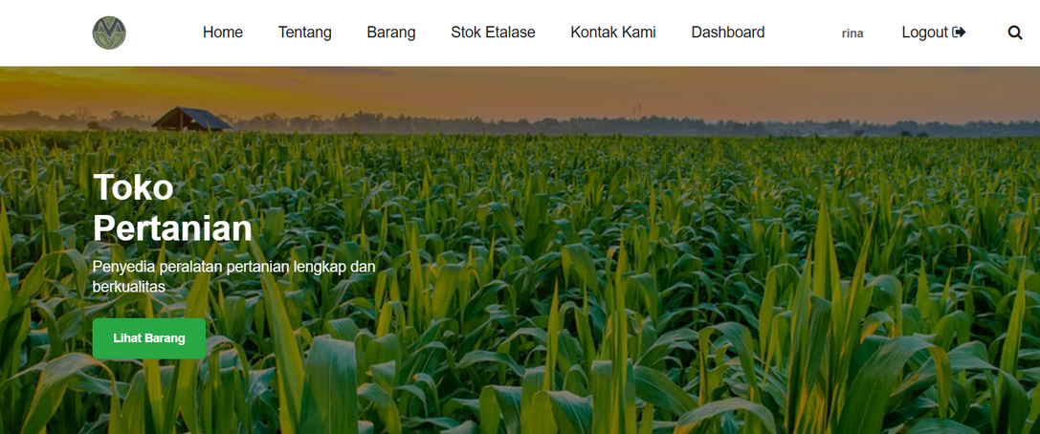
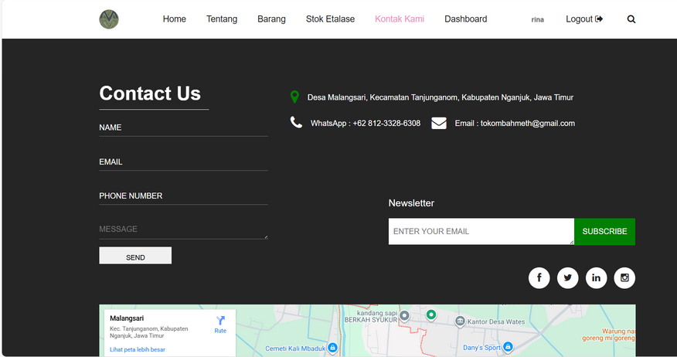
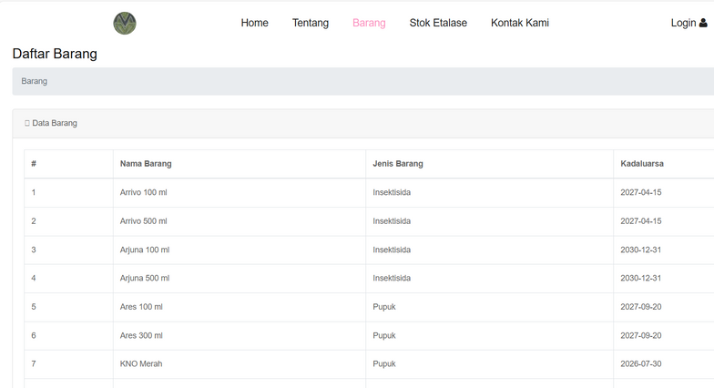
APLIKASI
Landing Page
Halaman utama
Halaman kontak kami
Halaman barang

Slide 7
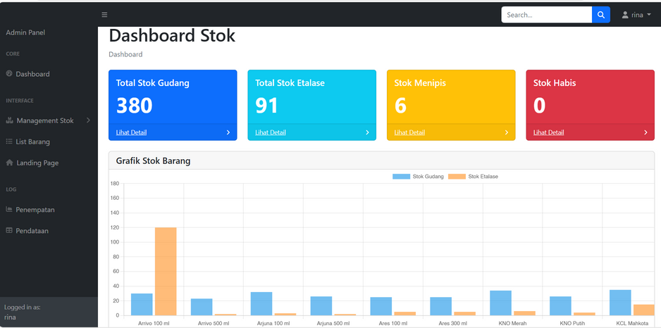
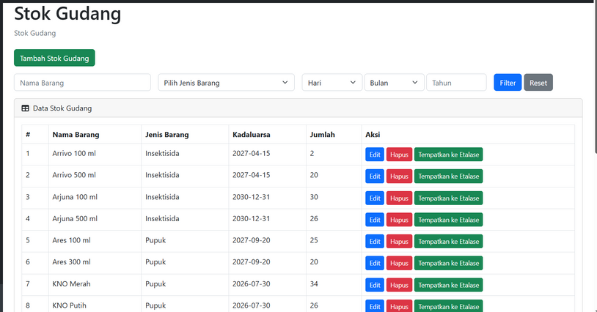
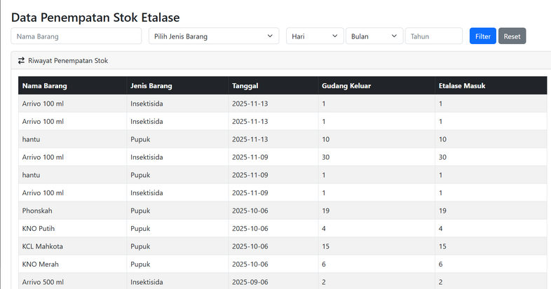
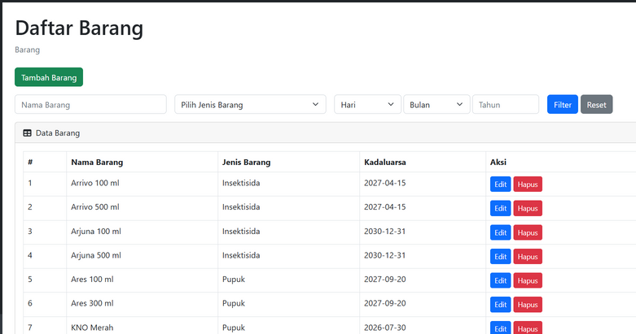
Halaman Admin
Halaman Dashboard
Halaman Data Master
Halaman Transaksi
Halaman Transaksi

Slide 8
Kesimpulan
Pengembangan website sistem inventaris pada UMKM Toko Pertanian Mbah Meth berhasil memberikan solusi atas permasalahan pencatatan manual yang sebelumnya tidak akurat dan sulit dilacak. Sistem berbasis web ini mampu mencatat barang masuk dan keluar secara lebih terstruktur, menyediakan informasi stok gudang dan etalase secara real-time, serta mempermudah pengelolaan inventaris oleh admin maupun pemilik. Melalui penerapan database yang terorganisasi dan fitur CRUD yang optimal, sistem ini mampu meningkatkan efisiensi operasional, akurasi data, dan kualitas pelayanan. Secara keseluruhan, sistem inventaris yang dikembangkan telah memenuhi kebutuhan dan tujuan yang direncanakan.
https://github.com/farinsevany-art/inventaristoko-pertanian

Slide 9
Sesi Tanya Jawab

Slide 10
Terimakasih

